Slide 1
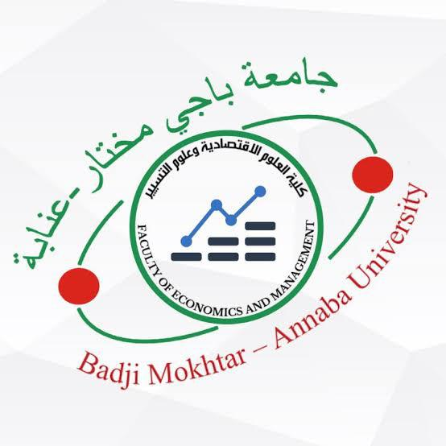
الجمهورية الجزائرية الديمقراطية الشعبية
وزارة التعليم العالي والبحث العلمي جامعة باجي مختار- عنابة ـ كلية العلوم الإقتصادية والتجارية وعلوم التسيير
قسم علوم اقتصادية
الاقتصاد الدائري و الانتقال نحو مستقبل أكثر استدامة
من إعداد الطلبة:
بودباغة ريان نور
تحت إشراف :
د. بدير
السنة الجامعية :2025/2024

Slide 2
خطة البحث
مقدمة المبحث الاول : مفهوم الاقتصاد الدائري المطلب الاول: تعريف الاقتصاد الدائري المطلب الثاني: مبادئ الاقتصاد الدائري المطلب الثالث: اهداف الاقتصاد الدائري المبحث الثاني: التنمية المستدامة و علاقتها بالاقتصاد الدائري المطلب الاول: تعريف التنمية المستدامة المطلب الثاني: دور الاقتصاد الدائري في تعزيز التنمية المستدامة المطلب الثالث: امثلة عالمية على الاقتصاد الدائري في تحقيق التنمية المستدامة الخاتمة

Slide 3
تمهيد
إن الاستنفاذ العالمي للعديد من مواد الخام يلوح في الأفق وهذا يعود لانتهاج الاقتصاد التقليدي فهوينظر إلى عملية الانتاج على أنها نظاما مغلقا يلخص في « استخلاص، انتاج، استهلاك و رمي، والنمو الاقتصاد يعد مؤشرقياس اداء الاقتصاد والرفاهية بغض النظرعلى اضرارذلك على البيئة وما ينجر على ذلك ومن هنا ظهرت تفرقة بين التنمية الاقتصادية و التنمية المستدامة ومن هنا لجأت الدول إلى البحث عن البديل لهذا النظام الذي ينتهي بنهاية عقيمة إلى نهاية مثمرة وعملا على التخلص من ثقافة الرمي. فكيف تعزز استارتيجية الإقتصاد الدائري التنمية المستدامة والاقتصاد الاخضر ؟ ندرج ضمن هذه الإشكالية الأسئلة الفرعية التالية :
ما هو الإقتصاد الدائري، التنمية المستدامة ؟
ما علاقة اللإقتصاد الدائري بالتنمية المستدامة ما هو واقع الإقتصاد الدائري في الجازئر في إطار الاستارتيجية الوطنية ؟

Slide 4
فرضيات الدارسة
بناء على ما سبق نقترح الفرضيات التالية للإجابة على الإشكالية المطروحة:
الاقتصاد الدائري هو إعادة التدوير، يعنى بالتنمية المستدامة كل ما هو مستدام من الموارد . يساهم الاقتصاد الدائري في تحقيق التنمية المستدامة . تبنت الجزائر العديد من البرامج التي من شأنها تنظيم عمل الاقتصاد الدائري.

Slide 5
أهمية البحث
ابراز الاستثمارات العامة والخاصة في مجال الاقتصاد الدائري من أجل تعزيز التنمية المستدامة والاقتصاد والاخضر.
ايضاح مدى تأثير الاقتصاد الدائري في الحد من البصمة البيئية.

Slide 6
أهداف البحث
محاولة الوصول لدارسة تسمح بتفعيل الاقتصاد الدائري. التفكير في حق الاجيال القادمة بمصدر جديد من الطاقة ومحاولة تحقيق التنمية المستدامة من خلال الاقتصاد الدائري. الاستفادة من إعادة التدوير بهدف تحقيق ثروة مستقبلية.

Slide 7
منهج البحث
استخدمنا المنهج التحليلي الوصفي والذي يحاول تحليل ووصف الاقتصاد الدائري للانتقال نحو مستقبل اكثر استدامة حيث قمنا بجمع المعلومات حول وموضوع الدارسة وتحليلها تحليلا دقيقا للخروج بنتائج عن الاشكالية العلمية .

Slide 8
مقدمة
يشهد العالم تحولات عميقة تتطلب إعادة النظر في الطرق التي ننتج بها ونستهلك بها. يمثل الاقتصاد الدائري تحولاً جذرياً في التفكير الاقتصادي، حيث يركز على إغلاق الدورات الاقتصادية وإعادة استخدام الموارد قدر الإمكان. يهدف هذا البحث إلى تسليط الضوء على أهمية الانتقال إلى الاقتصاد الدائري في تحقيق التنمية المستدامة، ودور هذا النموذج في بناء مستقبل أكثر استدامة للأجيال.

Slide 9
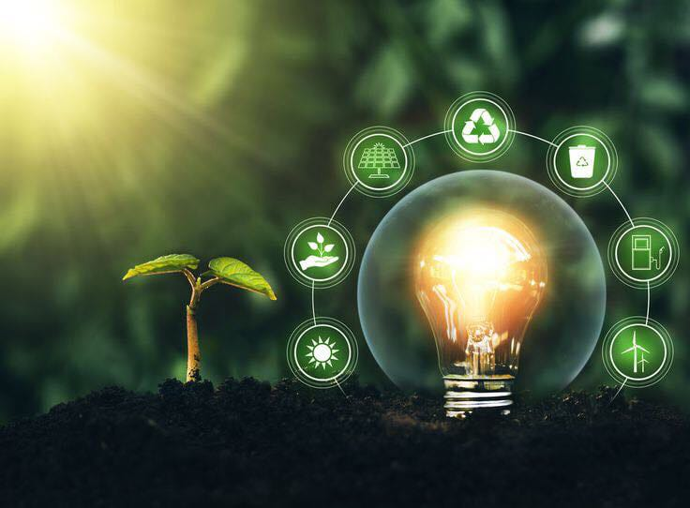
المبحث الأول: مفهوم الاقتصاد الدائري

Slide 10
المطلب الأول: تعريف الاقتصاد الدائري
هو نموذج اقتصادي يهدف إلى تقليل النفايات وإعادة استخدام الموارد قدر الإمكان، بدلاً من النموذج التقليدي الخطي الذي يعتمد على استهلاك الموارد الطبيعية و انتاج النفايات .

Slide 11
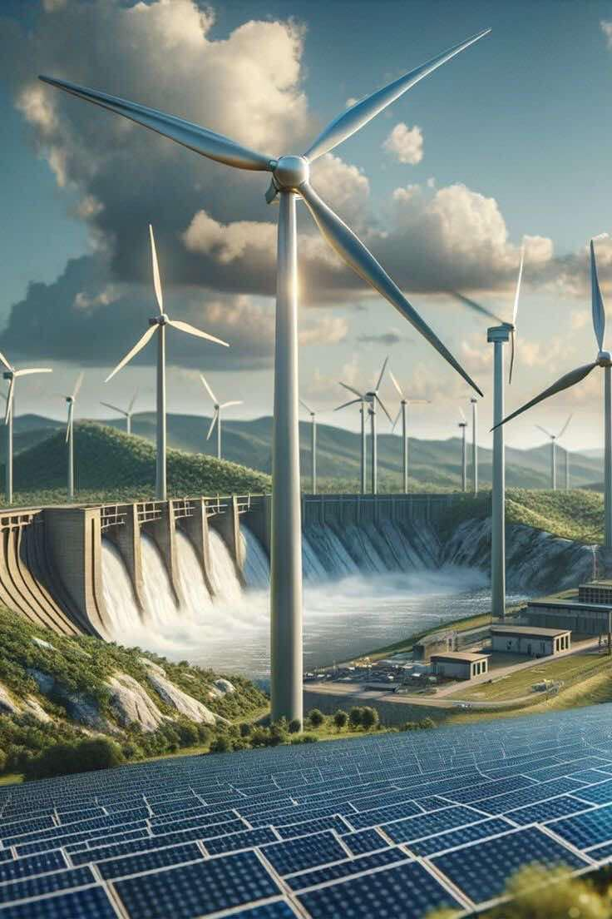
المطلب الثاني: مبادئ الاقتصاد الدائري
تصميم المنتجات بطريقة تسهل إعادة تدويرها وإصلاحها وإعادة استخدامها. الاحتفاظ بالمنتجات والمواد في الدورة الاقتصادية لأطول فترة ممكنة. تجديد النظم الطبيعية ودعمها. الحفاظ على الموارد الطبيعية: يقلل من الضغط على الموارد المحدودة.
تقليل التلوث: يقلل من كمية النفايات والانبعاثات الضارة. خلق فرص عمل: يدعم صناعات جديدة وابتكارية. تعزيز النمو الاقتصادي: يوفر فرصًا جديدة للاستثمار والابتكار.

Slide 12
المطلب الثالث : اهداف الاقتصاد الدائري
الحفاظ على الموارد: تقليل استنزاف الموارد الطبيعية. تقليل النفايات: تخفيف الضغط على البيئة. تعزيز الاستدامة: بناء مستقبل أفضل للأجيال القادمة. تنويع الاقتصادض: خلق فرص عمل جديدة. تحسين جودة الحياة: توفير منتجات أكثر استدامة وصحة.
ببساطة الاقتصاد الدائري يسعى الى تحويل النفايات الى موارد و اطالة عمر المنتجات و بناء نظام أقتصادي اكثر استدامة و مرونة .

Slide 13
المبحث الثاني:التنمية المستدامة وعلاقتها بالاقتصاد الدائري

Slide 14
المطلب الأول: مفهوم التنمية المستدامة
التنمية المستدامة هي عملية تهدف إلى تلبية احتياجات الجيل الحالي دون المساس بقدرة الأجيال القادمة على تلبية احتياجاتها. بعبارة أخرى، هي نهج يتطلع إلى تحقيق التوازن بين النمو الاقتصادي، والعدالة الاجتماعية، والحفاظ على البيئة.

Slide 15
الأبعاد الرئيسية للتنمية المستدامة
الجانب الاقتصادي:
يشمل النمو الاقتصادي المستدام، خلق فرص العمل، القضاء على الفقر، وتحسين مستوى المعيشة.

Slide 16
الجانب الاجتماعي:
يتعلق بتحقيق المساواة، بناء مجتمعات متماسكة، ضمان حقوق الإنسان، وتعزيز الرعاية الصحية والتعليم.
الجانب البيئي:
يركز على حماية البيئة، الحفاظ على الموارد الطبيعية، مكافحة التغير المناخي، والحد من التلوث.

Slide 17
المطلب الثاني: دور الاقتصاد الدائري في تعزيز التنمية المستدامة
الحفاظ على الموارد الطبيعية: يقلل من الضغط على البيئة ويحمي التنوع البيولوجي.
تقليل التلوث: يخفض كمية النفايات والانبعاثات الضارة.
خلق فرص عمل: يدعم الاقتصاد المحلي ويولد فرص عمل جديدة.
تحسين الصحة العامة: يقلل من التعرض للمواد الكيميائية الضارة.
زيادة الكفاءة: من تكاليف الإنتاج ويحسن الأداء الاقتصادي.

Slide 18
المطلب الثالث: امثلة عالمية عن الاقتصاد الدائري في تحقيق التنمية المستدامة
صناعة البناء والتشييد
الزراعة
صناعة السيارات
صناعة الأزياء
شركات التكنولوجيا
يتم استخدام مواد بناء معاد تدويرها مثل الخشب والخرسانة، وتصميم المباني بطريقة تقلل استهلاك الطاقة والمياه.
بدأت بعض شركات الأزياء في استخدام مواد مستدامة مثل القطن العضوي والكتان، وتشجيع إعادة تدوير الملابس القديمة
تقوم العديد من شركات التكنولوجيا بإعادة تدوير الهواتف المحمولة والأجهزة الإلكترونية الأخرى، واستخدام المواد المعاد تدويرها في منتجات جديدة
تعتمد بعض المزارع على الزراعة الدائرية التي تستخدم النفايات العضوية كسماد، وتقلل من استخدام المبيدات الكيميائية
تسعى شركات السيارات إلى إنتاج سيارات كهربائية واعتماد مواد خفيفة الوزن قابلة لإعادة التدوير.

Slide 19
خاتمة
و للختام يمكننا القول ان الاقتصاد الدائري يعتبر نموذجا اقتصاديا مبتكرًا حيث تعقد عليه الامال في القضاء على مساوئ الاقتصاد الخطي السائد حيث هدفت الدراسة الى إلى تسليط الضوء على الأدوار التي يمكن أن يلعبها الاقتصاد الدائري للوصول إلى تنمية مستدامة فعلية من خلال التطرق إلى أهم المساهمات الاقتصادية والبيئية التي يمكن للاقتصاد الدائري أن يقدمها بتحويل النفايات من عبئ إلى مورد اقتصادي باستطاعته خلق قيمة مضافة للاقتصاديات والحد من الأخطار التي تشكلها النفايات على صحة واستدامة المجتمعات. لخصت الدراسة إلى أن الاقتصاد الدائري يمتلك من الإمكانات ما تمكنه أن يقضي على يقضي على عيوب الاقتصاد الخطي القائم على استخراج الموارد لتصنيع المنتجات التي يتم التخلص منها برميها في الطبيعة والتي تشكل خطرا على البيئة والإنسان، وذلك من خلال إعادة تدوير واستخدام النفايات وخلق فرص اقتصادية والتقليل من استنزاف الموارد وتخفيض الأخطار البيئية الناتجة عن زيادة النفايات.

